Slide 1

糖尿病患者健康管理

Slide 2
目录
1.糖尿病基础知识认知（分型、诊断标准）
2.糖尿病的诊断标准
3.糖尿病的控制目标
4. 生活方式干预及目标
5.糖尿病的常见药物
6.综合干预管理
7.血糖的异常个性化指导
8.分类干预

Slide 3
糖尿病基础知识
糖尿病：是一组因胰岛素分泌不足或作用缺陷，导致血糖升高的代谢性疾病，主要分为1型、2型、妊娠糖尿病等类型。
常见症状
- 典型表现：多饮、多食、多尿、体重减轻（“三多一少”）。
- 非典型表现：乏力、视力模糊、皮肤瘙痒、伤口不易愈合。

Slide 4
糖尿病诊断标准
_____________________________________________________________________________________________________________________________________________
诊断标准 静脉血浆葡萄糖
或HbA1c水平
———————————————————————————————————————————————————————————————————————————————
典型糖尿病症状
加上随机血糖 ≥11.1mmol/L
或加上空腹血糖 ≥7.0mmol/L
或加上OGTT2h血糖 ≥11.1mmol/L
或加上HbA1c ≥6.5%
无糖尿病典型症状者，须复查确认（不包括随机血糖）
______________________________________________________________________________________________________________________________________________
注：急性感染、创伤或其他应激情况下可出现暂时性血糖升高，不能以此时的血糖值
诊断糖尿病，须在应激消除后复查，再确定糖代谢状态。

Slide 5
糖尿病的控制目标
——————————————————————————————————————————————————————————————————————————————————————
指标 目标值
———————————————————————————————————————————————————————————————————————————————————————
静脉 或毛细血管血糖（mmol/L)
空腹 4.4—7.0
非空腹 ＜10.0
糖化血红蛋白（%） ＜7.0
血压（mmHg) ＜130/80
总胆固醇（mmol/L) ＜4.5
高密度脂蛋白胆固醇（mmol/L)
男性 ＞1.0
女性 ＞1.3
甘油三酯 （mmol/L) ＜1.7
低密度脂蛋白胆固醇（mmol/L)
未合并动脉粥样硬化性血管疾病 ＜2.6
合并动脉粥样硬化性血管疾病 ＜1.8
体重指数（kg/㎡） ＜24
———————————————————————————————————————————————————————————————————————————————————————

Slide 6
糖化血红蛋白（HbA1c）分层控制目标值建议
————————————————————————————————————————————————————————————————————————————————————————
HbA1c 适用人群
水平
————————————————————————————————————————————————————————————————————————————————————————
＜6.5% 年龄较轻、病程较短、预期寿命较长、无并发症、未合并心
血管疾病的2型糖尿病患者，前提是无低血糖或其他不良反
应。
＜7.0% 大多数非妊娠成年2型糖尿病患者。
＜8.0% 年龄较大、病程较长、有严重低血糖史、预期寿命较短、有
显著的微血管或大血管并发症或严重合并症的患者。

Slide 7
生活方式干预
对已确诊的糖尿病患者，应立即启动并坚持生活方式干预，各类生活方式干预的内容和目标见 表8 。具体干预方法参见《中国糖尿病健康管理规范》 ［ 17 ］ 。

Slide 8
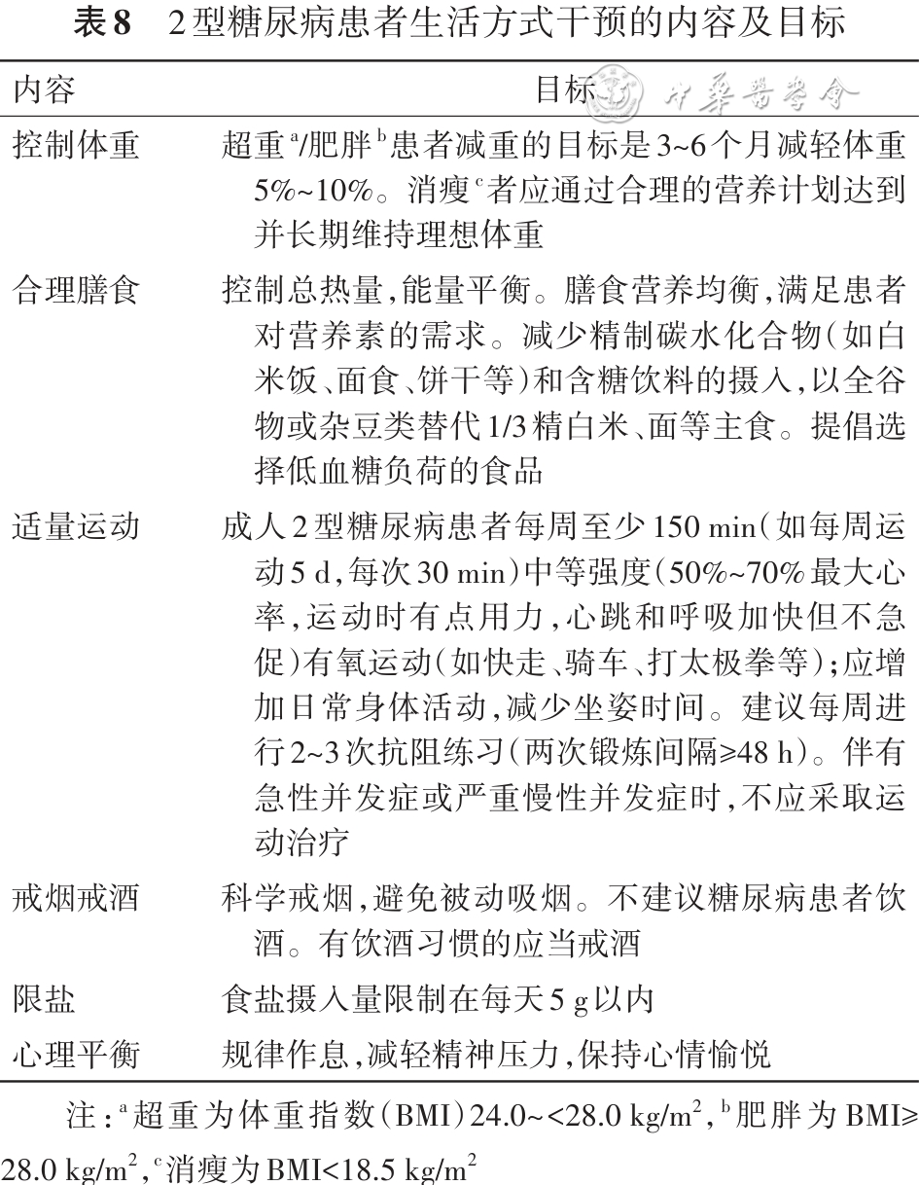

Slide 9
糖尿病的常见药物
生活方式干预是2型糖尿病的基础治疗措施，应贯穿于糖尿病治疗的始终。对初诊血糖控制较好的糖尿病患者，医生可根据病情及患者意愿采取单纯生活方式干预。如果单纯生活方式干预不能使血糖控制达标，应及时起始药物治疗。
常见的降糖药物：
二甲双胍,主要不良反应：胃肠道反应如腹部不适、腹泻等。
胰岛素促泌剂(磺脲类和格列奈类药物),主要不良反应：低血糖和体重增加。
α-糖苷酶抑制剂（阿卡波糖、米格列醇等），主要不良反应：胃肠道反应如
腹胀、排气增多等。
DPP-4i(列汀类），主要不良反应：总体不良反应发生率低。可能出现超敏反
应、头痛、上呼吸道感染等。
胰岛素：控制高血糖的重要方法。

Slide 10
综合干预管理
2型糖尿病患者除降糖治疗外，还应综合控制血压、血脂、抗血小板聚集治疗 和体重管理。

Slide 11
血糖异常个性化指导
——————————————————————————————————————————————————————————————————————————————————————
疾病 是否 判断 健康评价 指导建议
种类 患疾病 标准
————————————————————————————————————————————————————————————————————————————————————————
≥7.0mmol/L 血糖控制不满意 空腹血糖在7.0mmol/L以上：密切监测空腹和餐后两
小时血糖，如多次超过7.0mmol/L或11.1mmol/L，建
有既往史 议及时上级医院糖尿病专科就诊调整您的治疗方案。
3.9-7.0mmol/L / /
糖 定期监测血糖，严格低糖饮食，控制饮食，适量运
尿 动；建议重新复查空腹血糖及餐后2小时血糖，必要
病 ≥7.0mmol/L 血糖偏高 时内分泌科就诊，明确诊断。长期未控制的慢性疾
无既往史 病致死致残率极高，请您重视慢性疾病的控制。
糖耐量受损/ 您目前血糖升高，还未达到确诊糖尿病标准，请您
6.1-7.0mmol/L 空腹血糖受损 复查空腹血糖及餐后2小时血糖，必要时可进行口服
糖耐量试验或去内分泌科就诊明确诊断。
所有人群 ≤3.9mmol/l 血糖偏低 无糖尿病史者按时进餐，常备食物，无症状暂不处理
定期复查。有糖尿病史者建议定期监测血糖，平时
带点糖果在身边，防止低血糖昏迷，如出现低血糖
情况较平凡，请及时上级医院糖尿病专科就诊调整
您的治疗方案。
—————————————————————————————————————————————————————————————————————————————————

Slide 12
分类干预
————————————————————————————————————————————————————————————————————————————————————————
分类情况 处理原则
血糖控制满意无药物不良反应 预约下一次随访时间
无新发并发症或原有并发症无加重的患者
第一次出现血糖控制不满意； 结合其服药依从性，
出现药物不良反应的患者 必要时增加现用药物剂量；
更换或增加不同类的降糖药物；
2周内追加随访
连续两次出现血糖控制不满意；
药物不良反应难以控制； 转诊到上级医院；
出现新的并发症； 2周内主动追加随访
原有并发症加重的患者

Slide 13
感谢聆听！

